Slide 1

Web Design II: Pertemuan 1
Kontrak Perkuliahan & Pengantar Web Design II
Mata Kuliah: Web Design II | Program Studi: D3 Manajemen Informatika

Slide 2
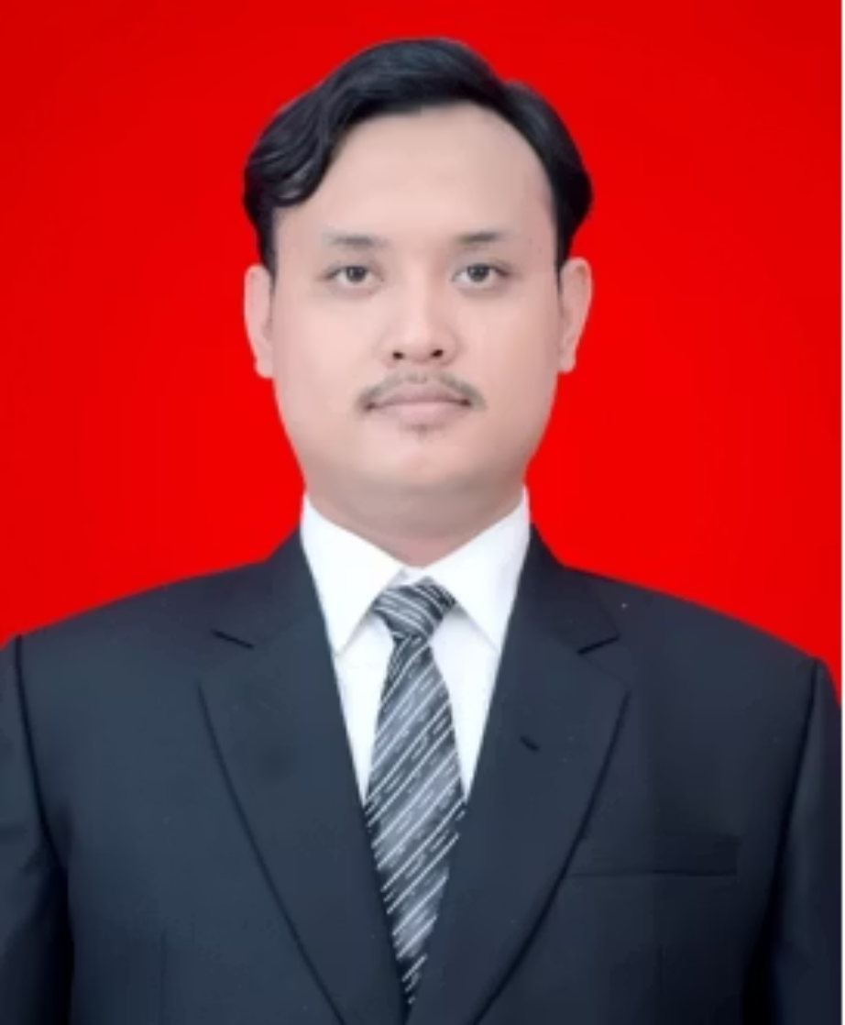
AGENDA
Profile
Nama : Fadhly Alfallah,S.Kom,M.Kom
Tempat/Tgl : Sawahlunto,6 Agustus 2001
No Hp /WA : 0895623392902
Email : fadhlyalfallah07@gmail.com
S1 : Angkatan 2019 di UPI “YPTK” Padang
S2 : Angkatan 42 2023 Magister Komputer di UPI “YPTK” Padang

Slide 3
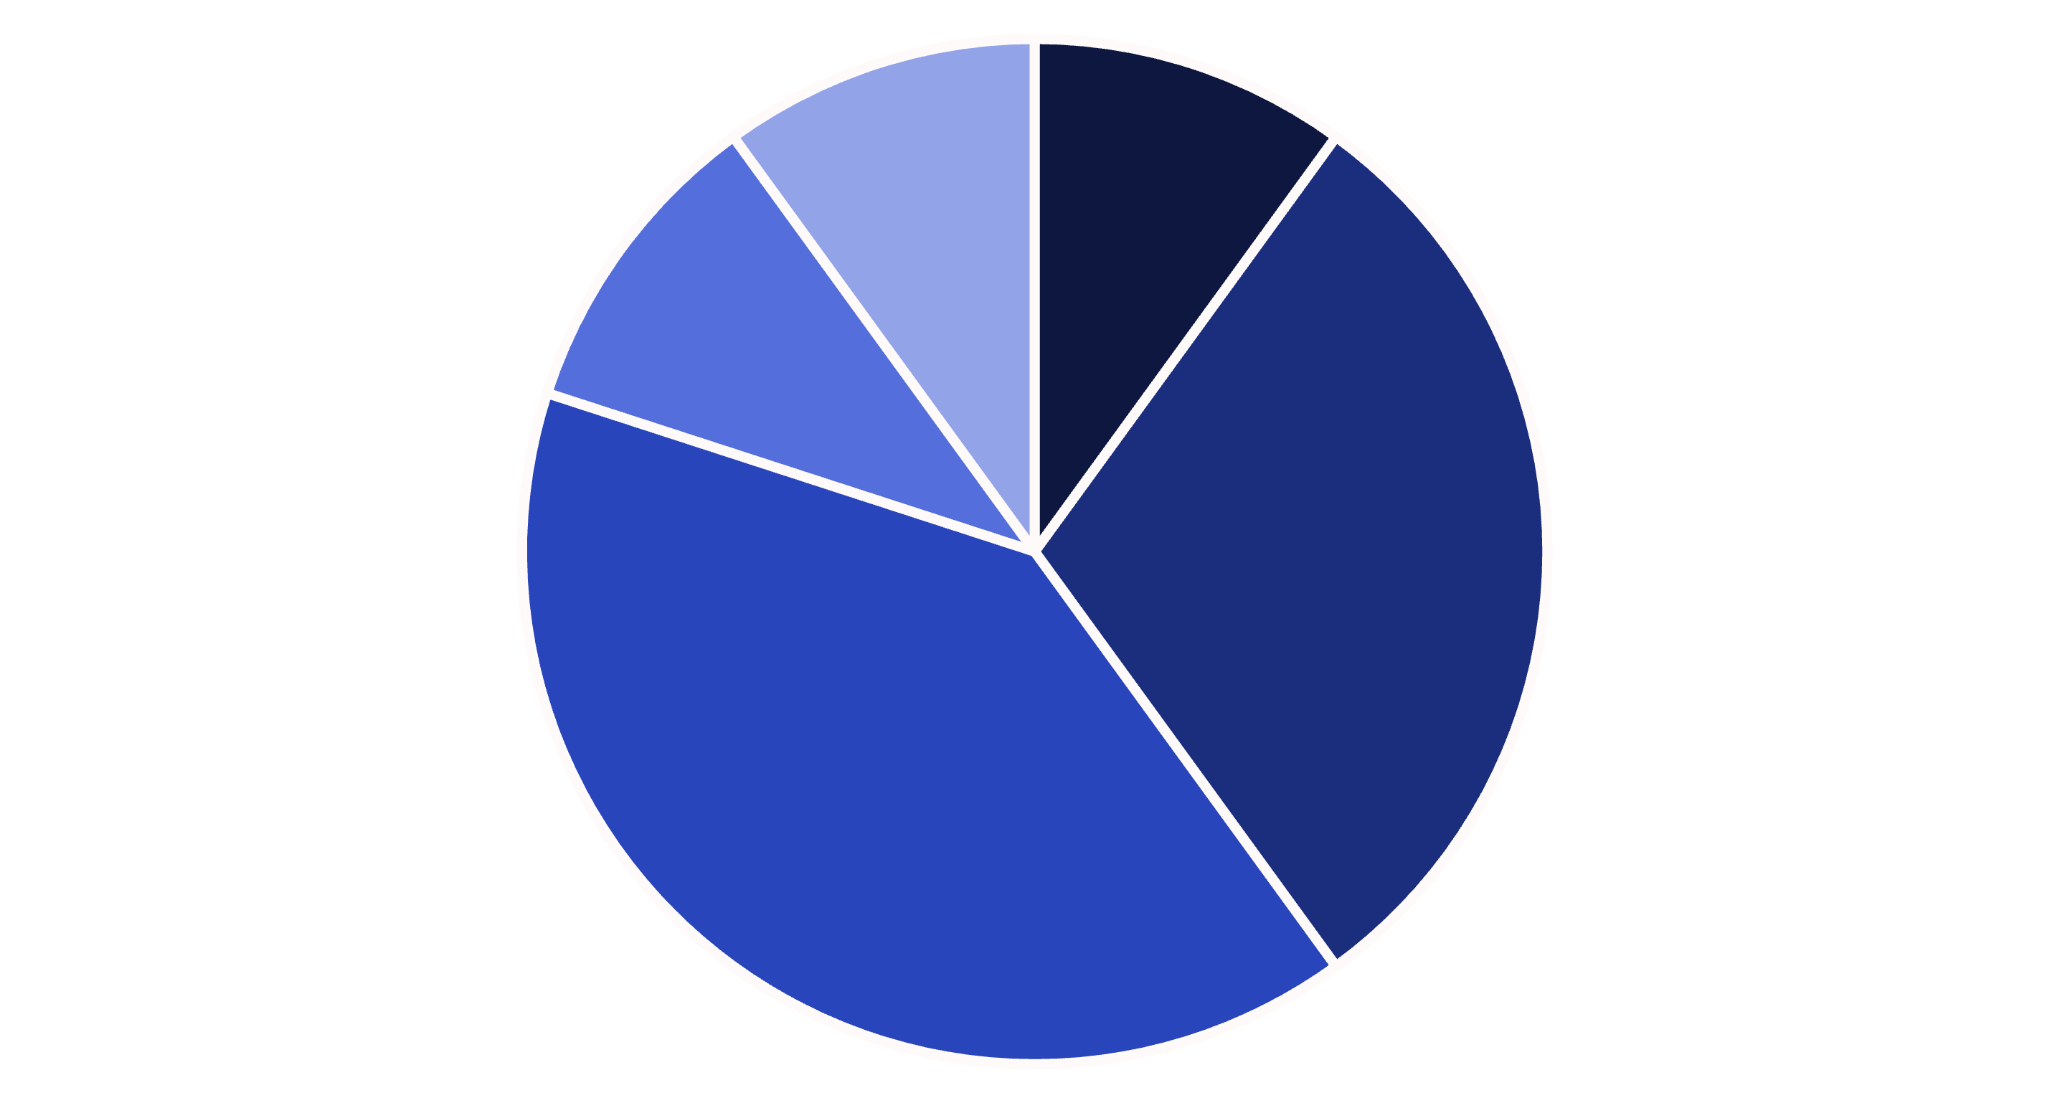
EVALUASI
Sistem Penilaian: Keadilan dan Transparansi
Penilaian mata kuliah Web Design II didasarkan pada kombinasi komponen untuk mencerminkan kinerja mahasiswa secara menyeluruh.
Tugas
Ujian Tengah Semester (UTS)
Ujian Akhir Semester (UAS)
Kuis
Kehadiran

Slide 4

Etika dan Harapan: Lingkungan Belajar Kondusif
Kehadiran kuliah mahasiswa minimal 75% dari total Tatap Muka.
Seluruh tugas / nilai praktek harus dikumpulkan.
Penampilan sesuai dengan tata tertib yang berlaku yaitu: Dilarang menggunakan Kaos Oblong. Tidak Menggunakan Sendal. Rambut tidak di cat/bigen. Tidak memakai pakaian yang ketat (Wanita). Tidak diperboleh masuk kuliah yang berambut gondrong dan memakai anting (Pria).
Maksimum keterlambatan 15 menit
Wajib menggunakan Almamater pada saat masuk ruang perkuliahan
Khusus bagi yang bekerja, wajib menunjukkan kartu tanda sudah bekerja jika terlambat.
Dengan mematuhi prinsip-prinsip ini, kita bersama-sama membangun lingkungan belajar yang suportif, inklusif, dan produktif bagi seluruh civitas akademika.

Slide 5

Struktur Tugas: Membangun Portofolio Praktis
Tugas terstruktur dirancang untuk memperkuat pemahaman konsep dan aplikasi praktis Web Design II. Setiap tugas memiliki bobot dan tujuan pembelajaran spesifik.
Jenis Tugas Terstruktur:
Ekspektasi:
Proyek Pengembangan Web (Individu/Kelompok)
Studi Kasus Desain Responsif
Latihan Kode dan Implementasi Fitur
Review Situs Web dan Identifikasi Kelemahan
Setiap tugas diharapkan dikerjakan secara sistematis dengan mengikuti standar industri. Detail rubrik penilaian akan disediakan untuk setiap tugas.
Penting untuk mengumpulkan tugas tepat waktu dan memperhatikan aspek orisinalitas.
Tugas-tugas ini akan menjadi bagian integral dari portofolio Anda sebagai desainer dan pengembang web.

Slide 6

Pengantar Web Design II: Evolusi dan Interaktivitas
Web Design II adalah kelanjutan dari Web Design I, yang berfokus pada pengembangan situs web yang lebih kompleks dan dinamis. Mata kuliah ini akan membahas berbagai aspek penting dalam menciptakan pengalaman pengguna yang menarik dan responsif.
Fokus Utama:
Tujuan Pembelajaran:
Desain Responsif dan Adaptif
Penggunaan Framework dan Library Modern
Optimasi Kinerja Web
Keamanan dalam Pengembangan Web
Mampu mengembangkan situs web interaktif.
Mampu mengintegrasikan teknologi terkini.
Mampu menerapkan praktik terbaik dalam desain web.
Melalui Web Design II, mahasiswa akan dibekali dengan keterampilan praktis untuk menghadapi tantangan industri pengembangan web yang terus berkembang.

Slide 7
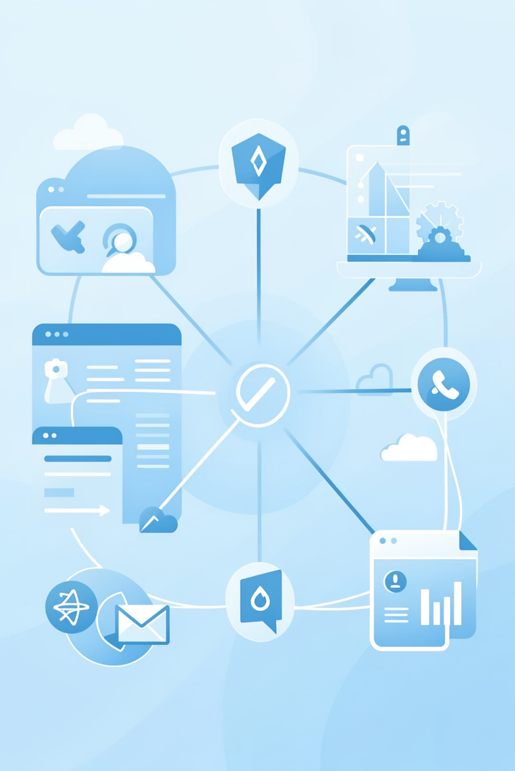
Konsep Web Design II: Pengembangan Lanjutan
Apa itu Web Design II?
Perbedaan Web Design I vs II
Kelanjutan dari Web Design I dengan fokus pada kompleksitas yang lebih tinggi
Pengembangan situs web yang dinamis dan interaktif
Integrasi teknologi modern dan framework terkini
Penerapan prinsip UX/UI yang lebih mendalam
Optimasi performa dan responsivitas lintas perangkat
Web Design I: Fokus pada dasar HTML, CSS, dan layout statis
Web Design II: Menambahkan JavaScript, framework, dan interaktivitas
Implementasi desain responsif yang lebih canggih
Integrasi dengan backend dan database
Penerapan best practices industri terkini

Slide 8

Tools yang Diperlukan dalam Web Design II
Framework Bootstrap 4.0
SublimeText (Code Editor)
Framework CSS dan JavaScript yang powerful
Mempercepat pengembangan dengan komponen siap pakai
Memastikan desain responsif dan konsisten
Kompatibel dengan berbagai browser modern
Dokumentasi lengkap dan komunitas besar
Editor teks yang ringan dan cepat
Fitur syntax highlighting untuk berbagai bahasa
Plugin ecosystem yang kaya untuk produktivitas
Integrasi dengan version control dan build tools
Interface yang clean dan customizable
Edlink (Learning Management System)
Platform untuk submission dan tracking tugas
Komunikasi antara dosen dan mahasiswa
Repository untuk materi pembelajaran
Monitoring progress dan nilai secara real-time
Akses mudah dari berbagai perangkat

Slide 9

Selamat Datang di Web Design II!
Mari kita bersama-sama menciptakan pengalaman web yang inovatif dan berkesan.
"Desain bukan hanya tentang tampilan dan nuansa. Desain adalah tentang bagaimana ia bekerja."
— Steve Jobs
Jika ada pertanyaan lebih lanjut, jangan ragu untuk bertanya.

